Slide 1
쉘 스크립트 (Shell Script)
동의과학대학교
컴퓨터정보과

Slide 2
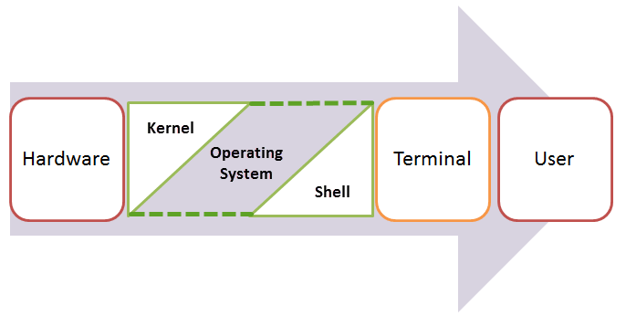

쉘(Shell) 이란?
Shell : 운영체제(Operating System)와 사용자 사이를 이어주는 역할을 하며, 사용자 명령어를 해석하고 실행한다.
Operating System : 커널 위에 여러 가지 레이어를 탑재한 것으로 Shell 명령을 해석한다.
kernel : 리눅스 운영체제의 핵심으로서 프로세스(process) 관리, 메모리 관리, I/O 시스템 관리, 파일 시스템 관리 등을 수행

Slide 3
스크립트(Script)란?
한번에 한 줄씩 읽어서 실행하는 프로그램
대화식으로 프로그램 가능
스크립트 언어로는 javascript, PHP, Perl 등

Slide 4
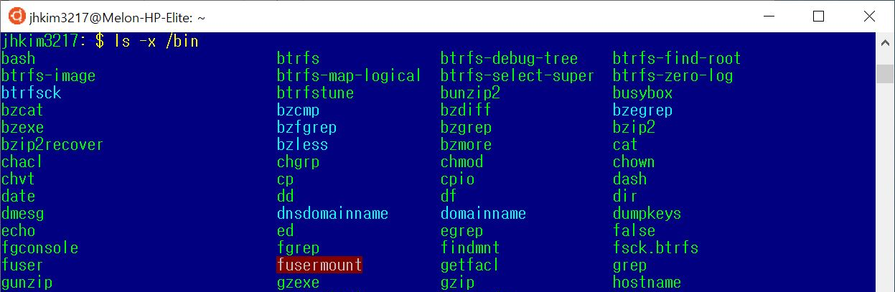
쉘(Shell) 스크립트 란?
쉘이 읽어서 실행해주는 스크립트
명령어들을 이용하여 만들어 지는 스크립트 파일의 문법은 다른 프로그래밍 언어(C 등)보다 매우 간단하며 쉽게 응용 가능
파일 확장자 : 파일명.sh
실행 방법 : $bash ./파일명.sh
파일에 실행권한(x)을 주면 bash 명령어 없이도 실행
실행권한 주기: $chmod +x 파일명.sh
기존 명령어 : /bin/....

Slide 5
쉘 스크립트를 사용하는 이유
동일한 작업을 반복하여 수행하고자 할 때 자동화할 수 있다.
자신만의 강력한 유틸리티를 만들 수 있다.
관리자 작업을 커스터마이징 할 수 있다.
서비스 환경설정, 사용자 추가 같은 작업에 오류를 줄일 수 있다.
사용 예 :
데이터 백업, 시스템 모니터링, 시스템 경고 메시지 발송, 사용자 관리, 메모리 관리 등

Slide 6
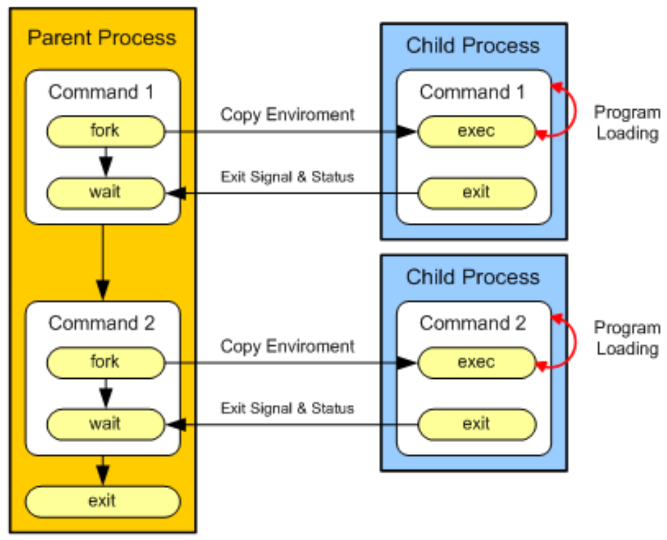
쉘 스크립트 life cycle

Slide 7
Shell의 종류
bash (Bourne-Again Shell)
# 프롬프트 사용
/bin/bash
가장 많이 사용되며, 최초 개발된 shell인 Bourne shell의 변형
sh (Bourne Shell)
$ 프롬프트 사용
상호대화형 방식을 취하고 있지 않은 단점, 모든 UNIX 시스템 표준 구성 요소
csh (C style Shell)
% 프롬프트 사용
상호대화형 인터페이스 사용, Bourne Shell보다 강력함
zsh
% 프롬프트 사용
bash shell과 비슷하게 동작하는 강력한 shell, 추가기능들과 테마 등 플러그인 제공

Slide 8
쉘 스크립트의 시작
vi 편집기 등을 이용하여 스크립트 파일 작성
스크립트 파일의 가장 첫 라인은 “#! /bin/bash”로 시작
bash로 작성되어 실행된다는 것을 의미 함
Bourne Shell의 경우 “#!/bin/sh”
쉘 스크립트 변수 특징
대소문자 구별
미리 선언할 필요가 없음
정의는 [변수명]=[값]
변수 사용은 $[변수명]
주석은 # 사용
출력은 echo 명령 사용
줄 바꿈 문자가 자동으로 붙어서 출력됨
= 기호 앞뒤로 공백이 없어야 함

Slide 9
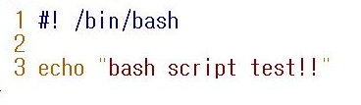
실습 01 : 출력(echo)
$vi ex01.sh

Slide 10
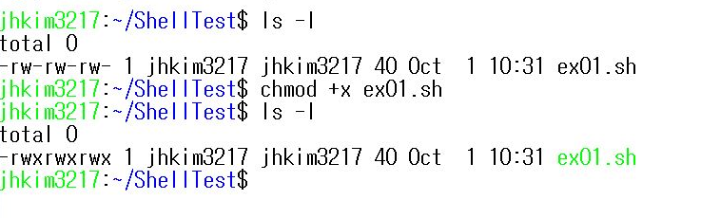
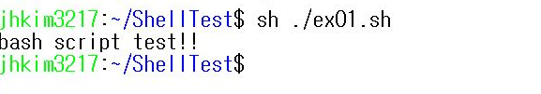
쉘 스크립트 실행
쉘 스크립트 실행 모드 변경
$ chmod +x ex01.sh
쉘 스크립트 실행
$ sh ./ex01.sh

Slide 11
환경변수
$HOME: 사용자의 home directory 경로
$SHELL: 사용자가 로그인 할 때 실행할 shell 경로
$PATH: 실행 파일을 찾을 경로를 저장
사용자가 만든 실행 파일을 모아 둔 경로를 추가하면 편하게 실행 가능
일시적으로 추가할 수 있으나 .bash_profile 등의 자동실행 파일에 지정해두면 편하다
환경변수 확인명령: env

Slide 12
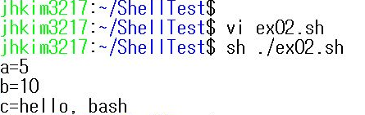
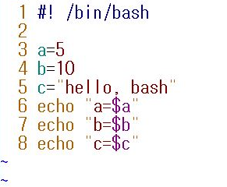
변수 및 출력 : $a, $b, $c
실습 02 : 변수 출력
참고사항
변수에 대입된 값은 모두 문자열로 취급
변수에 들어 있는 값을 숫자로 해서 +, -, *, / 등의 연산을 하려면 expr을 사용
수식에 괄호 또는 곱하기(*)는 그 앞에 꼭 역슬래쉬(\) 붙임

Slide 13
연산자
산술 연산자: +, -, *, /, %
* 앞에는 escape 문자인 \를 붙이거나 따옴표로 감싸야 함
논리 연산자: | (or), & (and)
escape 문자인 \를 붙이거나 따옴표로 감싸야 함
expr 명령 사용
피연산자와 연산자 사이에는 공백이 있어야 함
expr 5 + 2
expr 5 - 2
expr 5 "*" 2
expr 5 / 2
expr 5 % 2
expr 1 \| 0
expr 1 "&" 0
7
3
10
2
1
1
0

